Slide 1

TRƯỜNG TH & THCS TRIỆU HOÀ
Mĩ thuật 1
Chủ đề 3: NÉT VẼ CỦA EM
Tiết 2
Giáo viên: Hồ Trí Bản

Slide 2

KIỂM TRA BÀI CỦ
- Kể tên các nét đã học ở tiết 1 ?
Nhắc lại các nét đã học:
Nét gấp khúc
Nét lượn sóng
Nét ngang
Nét xiên.
Nét thẳng dọc
Nét cong kín
Nét cong
Nét xoắn ốc

Slide 3
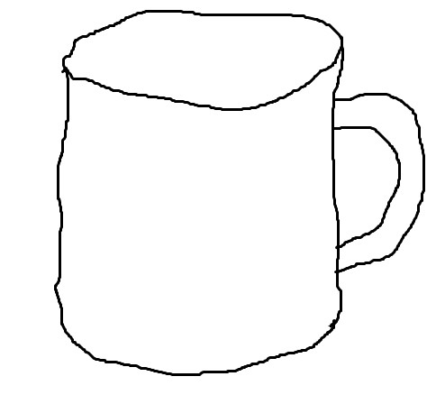
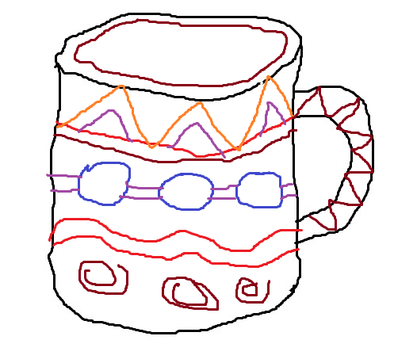
Cách thực hiện
BƯỚC 1 : Dùng nét vẽ hình
Bước 2 : Vẽ nét đã học ở tiết 1 vào hình

Slide 4
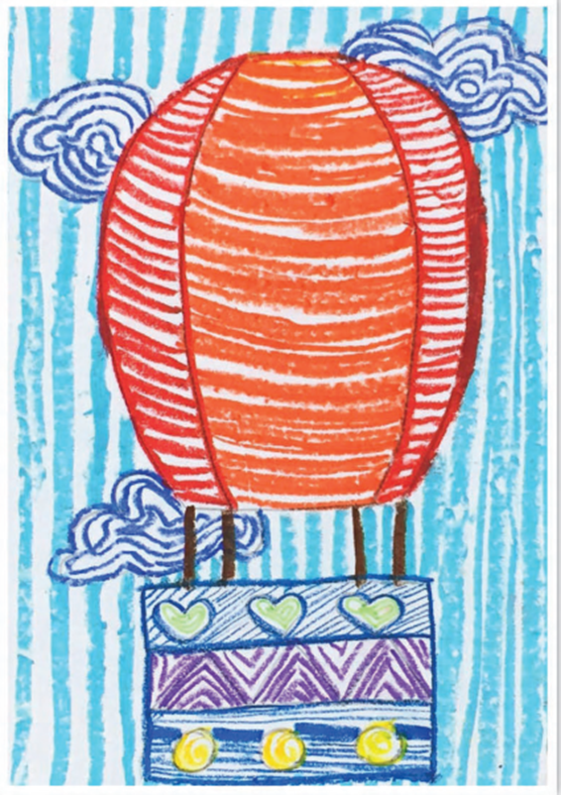
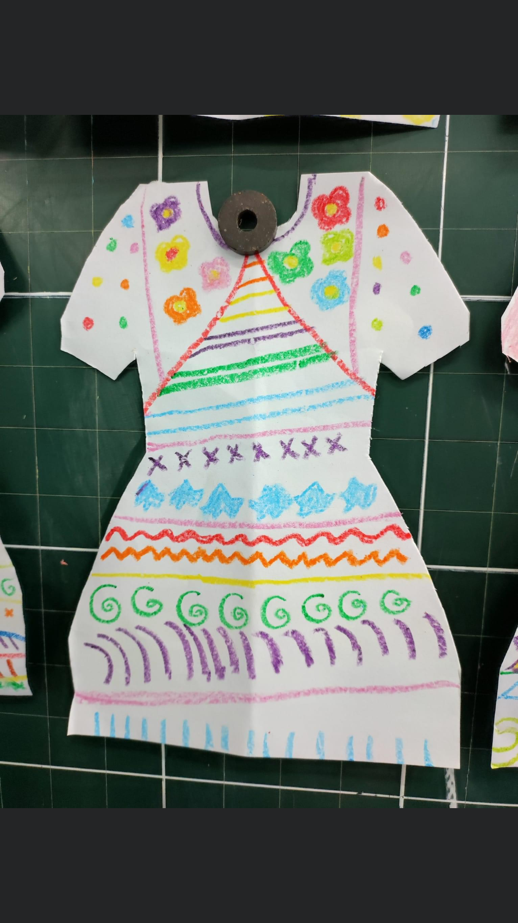
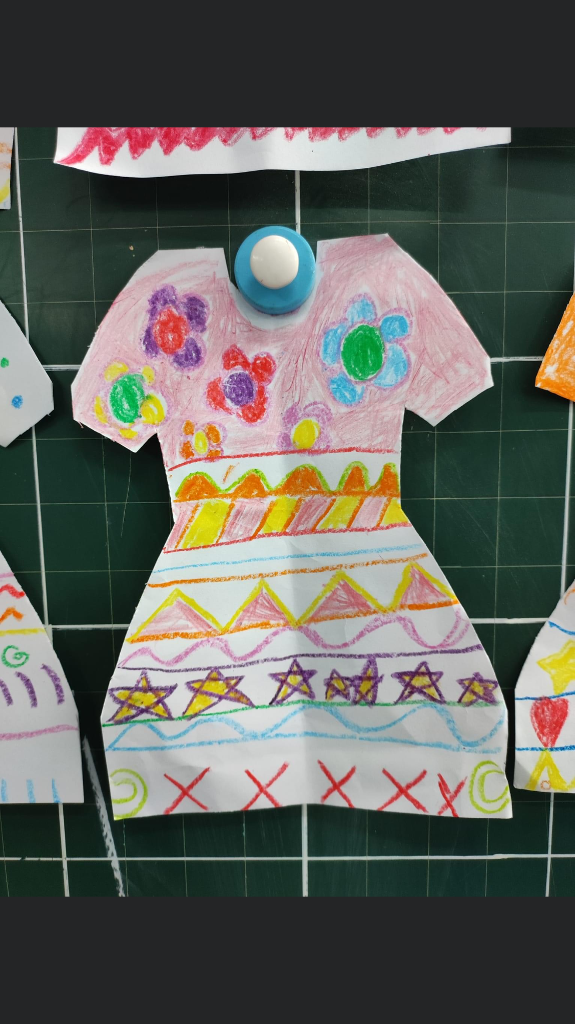
Hình ảnh vẽ nét trang trí của các bạn lớp 1

Slide 5

THỰC HIỆN
VẼ HÌNH VÀ TRANG TRÍ NÉT MÀ EM THÍCH

Slide 6
THẢO LUẬN
Tranh vẽ hình gì ?
Trong tranh thể hiện những nét nào ?
Em thích bức tranh nào ? vì sao ?

Slide 7
CỦNG CỐ
Nêu tên các nét cơ bản ?
nêu cách thực hiện bài vẽ nết ?

